Slide 1

Внеклассное мероприятие по литературному чтению в начальных классах
«с книгой по жизни»
Работу выполнила: Ильина Е.В.
учитель начальных классов
МОУ Максимковской ООШ

Slide 2
Цель мероприятия
Создание условий для привлечения школьников к чтению и книге.
Создание образовательного пространства, обеспечивающего совместную деятельность детей и взрослых на основе общего интереса к книге.

Slide 3
Задачи мероприятия
Развитие у школьников мотивации к чтению.
Знакомство с правилами обращения с книгами.
Создание благоприятной психологической обстановки в классе.
Воспитание бережного отношения к книге.

Slide 4

книга

Slide 5
Тема:
«с книгой
по жизни»

Slide 6
эпиграф
«Я люблю книги:
Каждая из них кажется мне чудом»
М. Горький

Slide 7
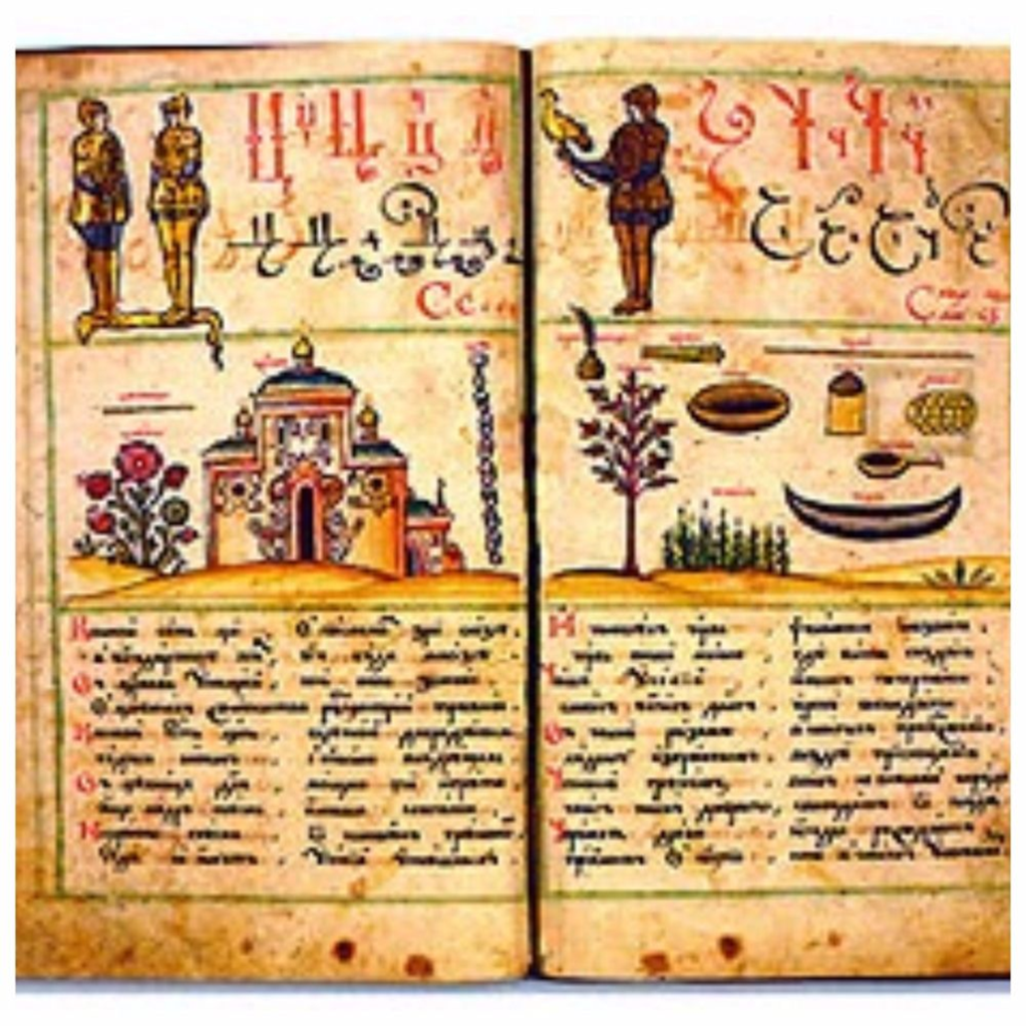
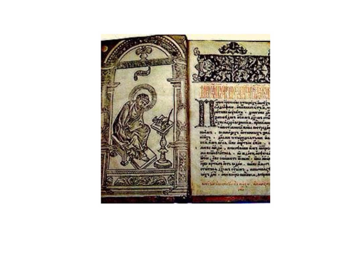


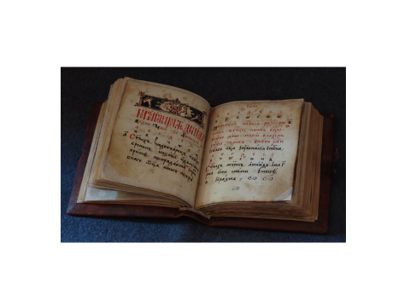


Slide 8
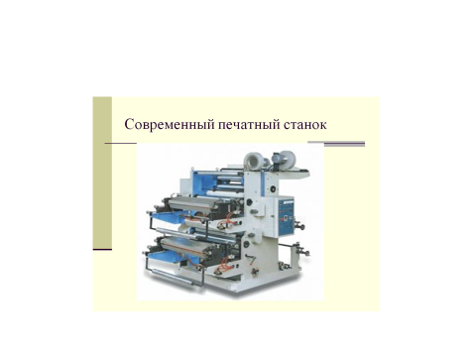
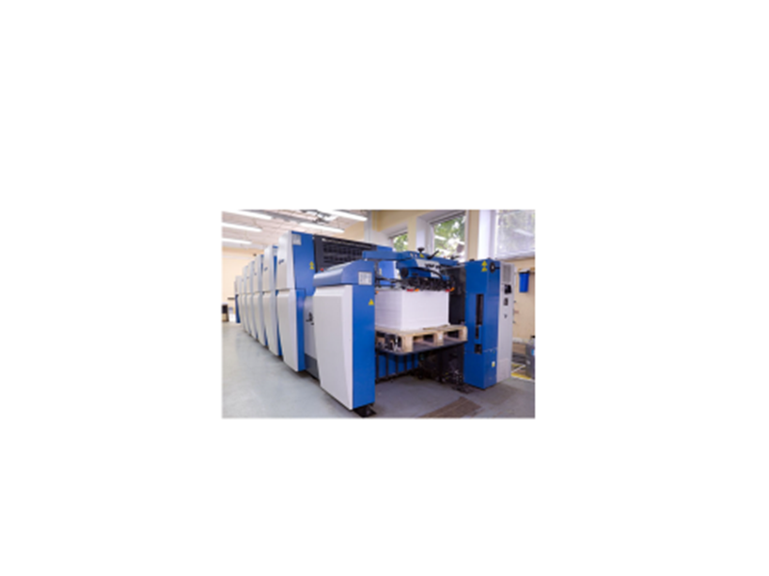

Slide 9

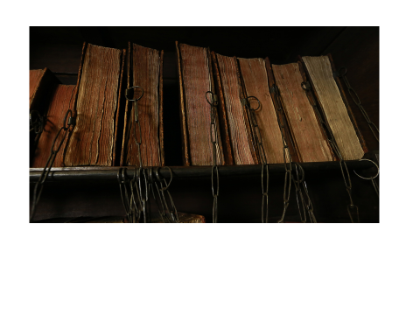

Slide 10

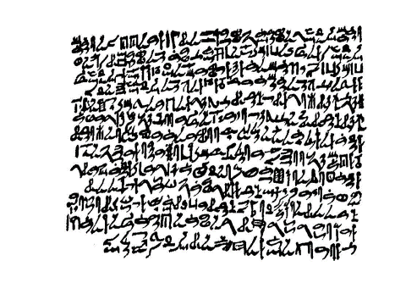
Папирус Присса

Slide 11
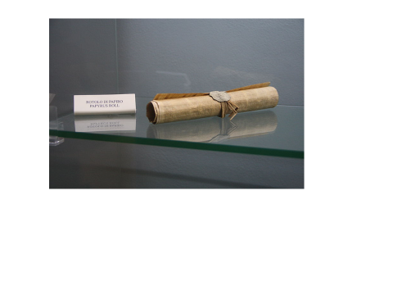
Книга свиток

Slide 12
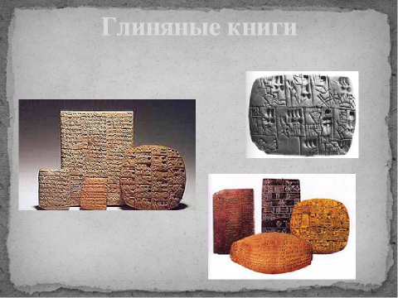
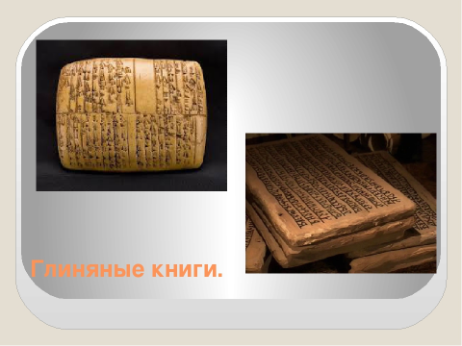

Slide 13
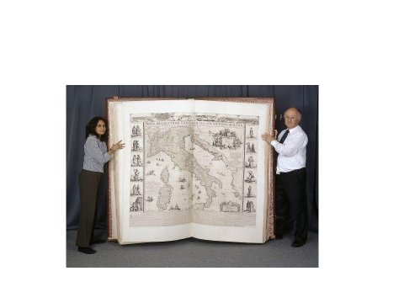

Slide 14


Slide 15
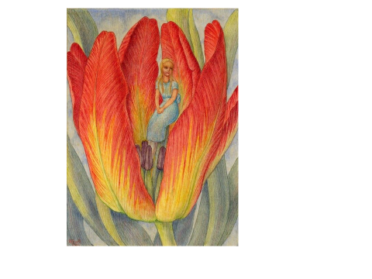
Дюймовочка

Slide 16
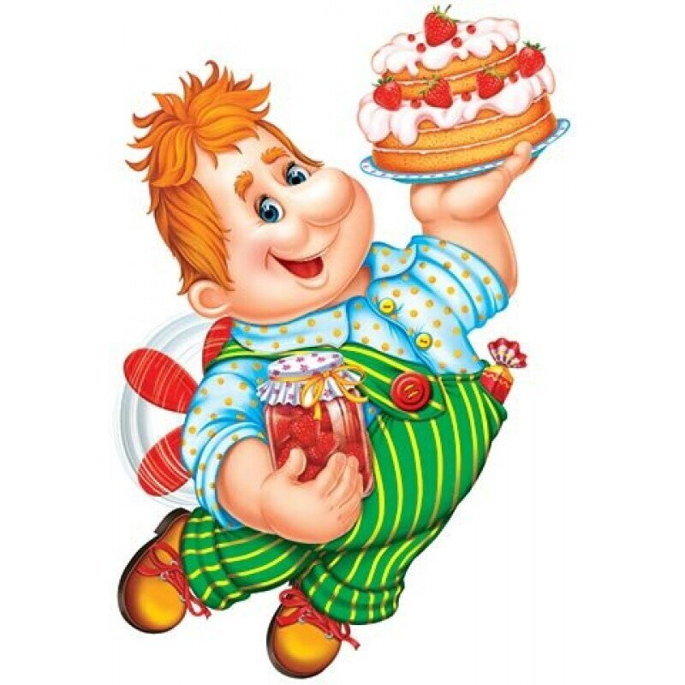
Карлсон

Slide 17


Slide 18
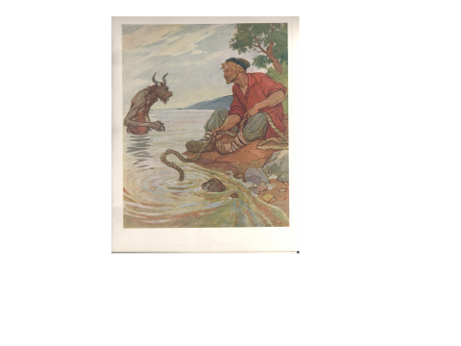
Балда

Slide 19
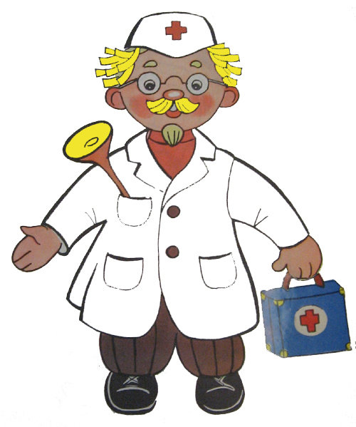
Доктор Айболит

Slide 20
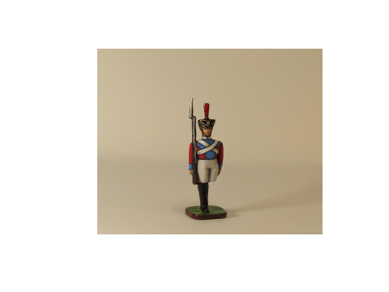
Оловянный солдатик

Slide 21

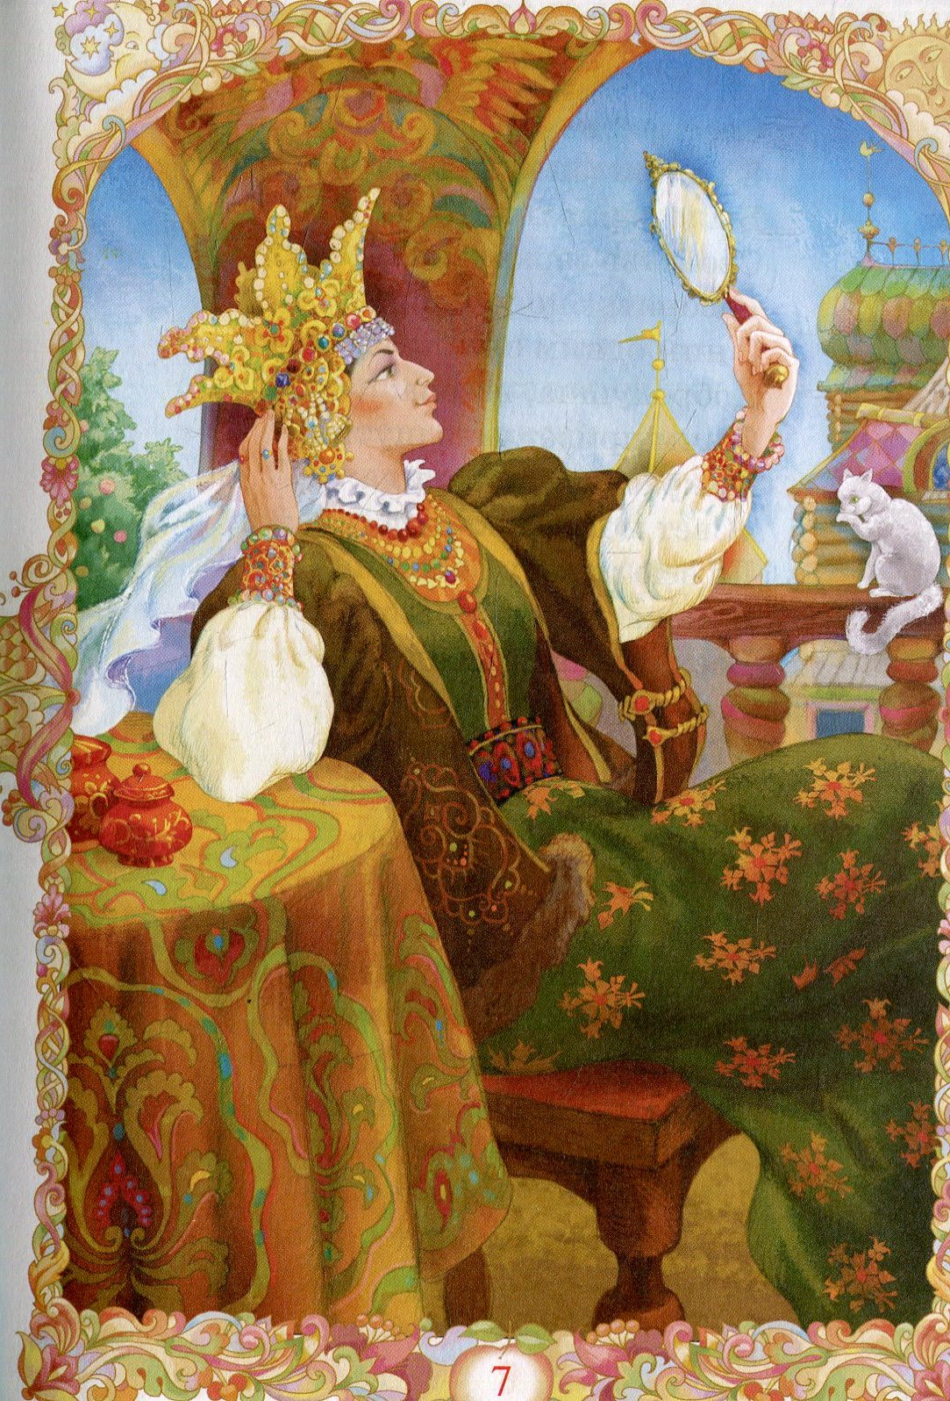

Slide 22

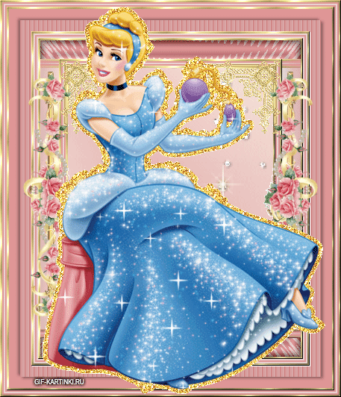

Slide 23
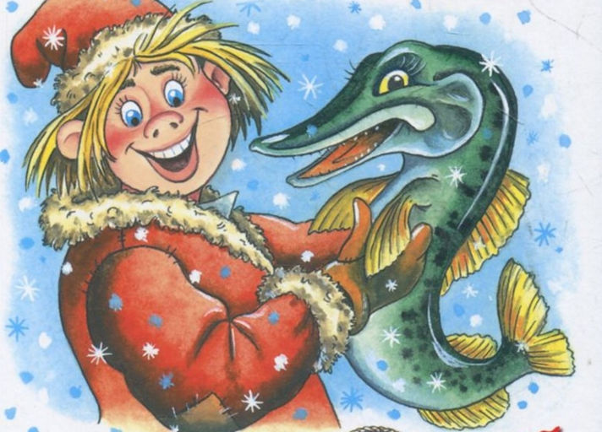
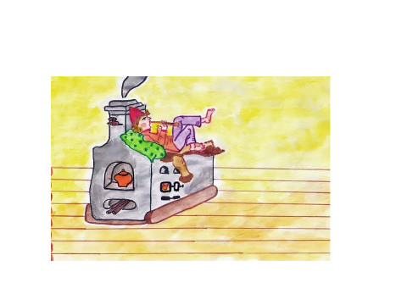

Slide 24


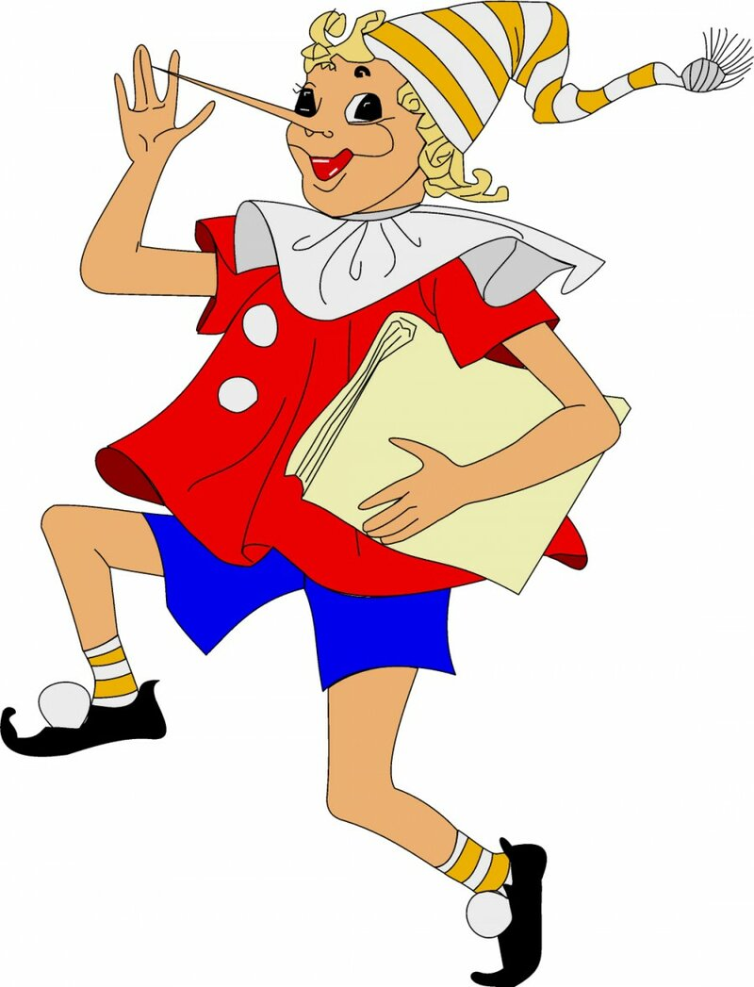

Slide 25
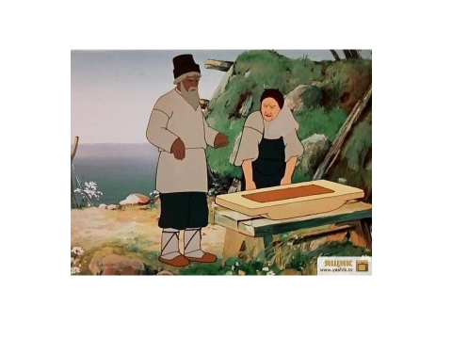
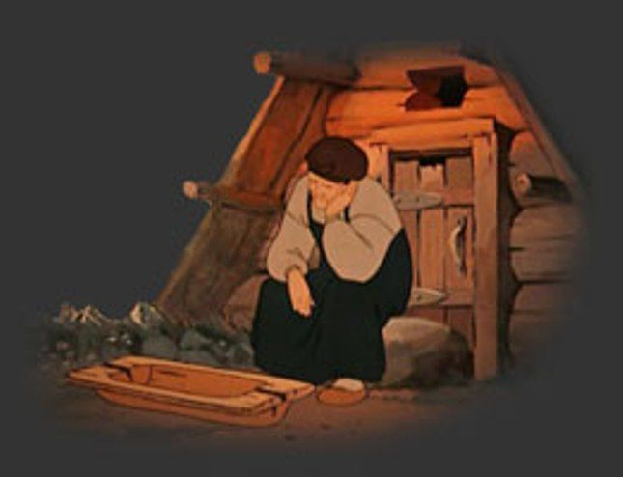

Slide 26



Slide 27
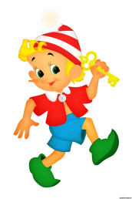


Slide 28
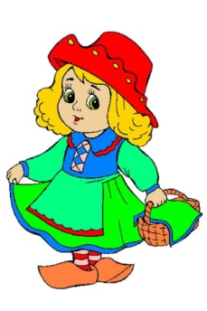

Slide 29
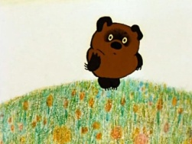

Slide 30
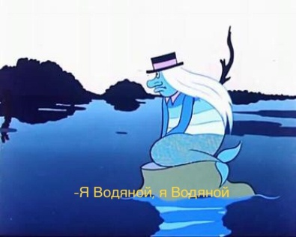

Slide 31
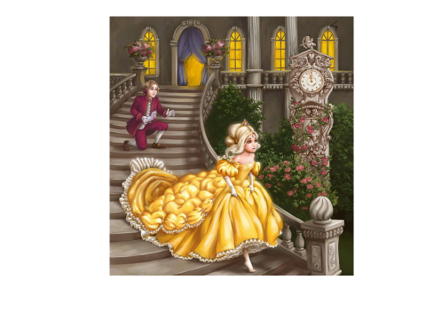
«Золушка» Шарль Перро

Slide 32
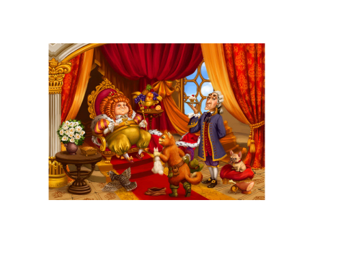
«Кот в сапогах» Шарль Перро

Slide 33
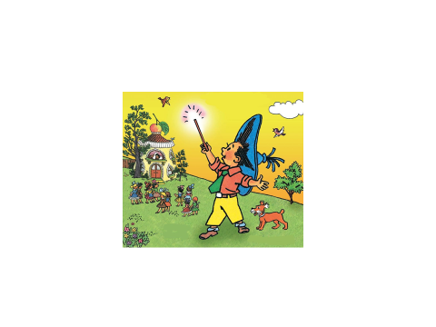
«Приключения Незнайки и его друзей» Н.Носов

Slide 34
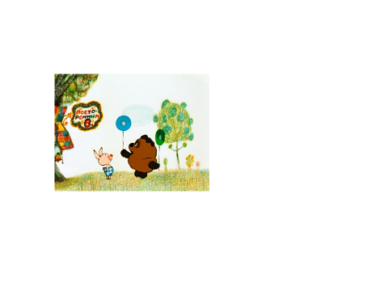
«Винни-Пух и все-все-все» А.Милн

Slide 35
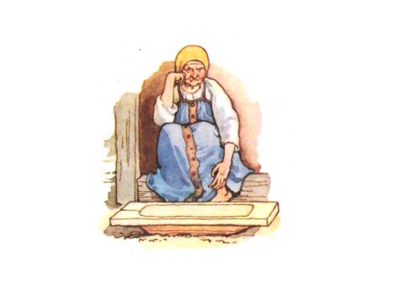
«Сказка о рыбаке и рыбке» А.С.Пушкин

Slide 36
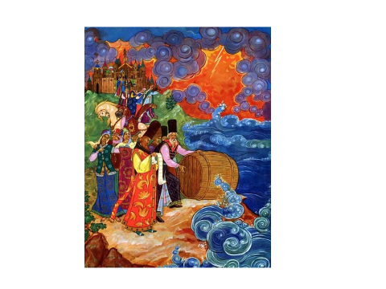
«Сказка о царе Салтане» А.С.Пушкин

Slide 37
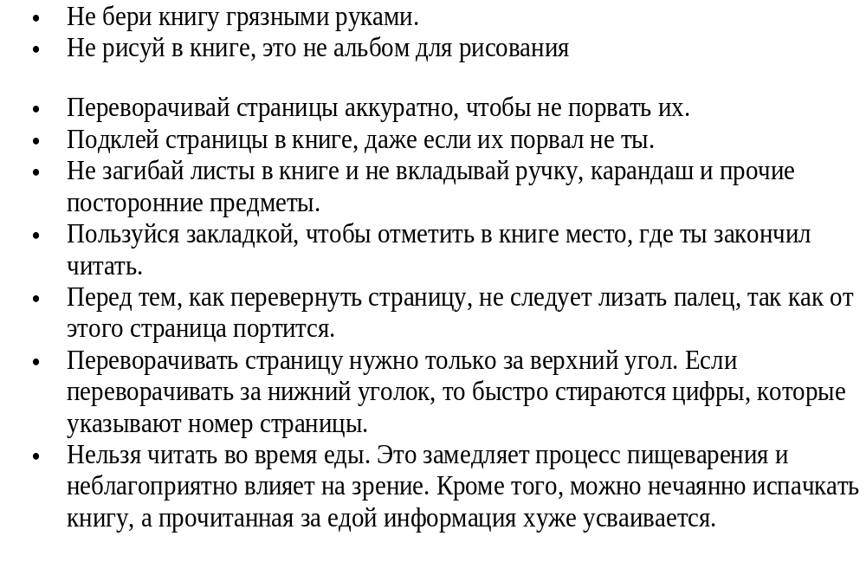

Правила обращения с книгой

Slide 38

Народная мудрость
«Умный не тот, кто много говорит,
а тот, кто много знает»

Slide 39

Спасибо за работу

